Slide 1
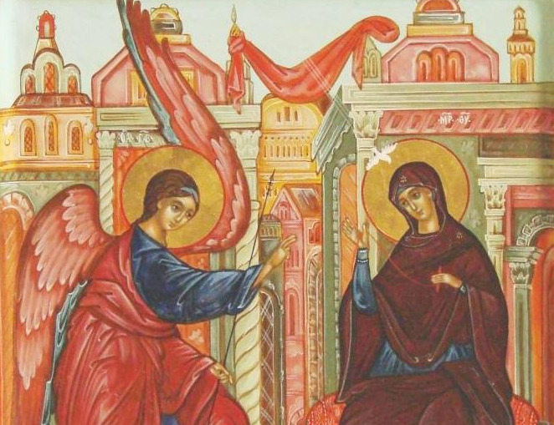
Благовещение
25 март

Slide 2
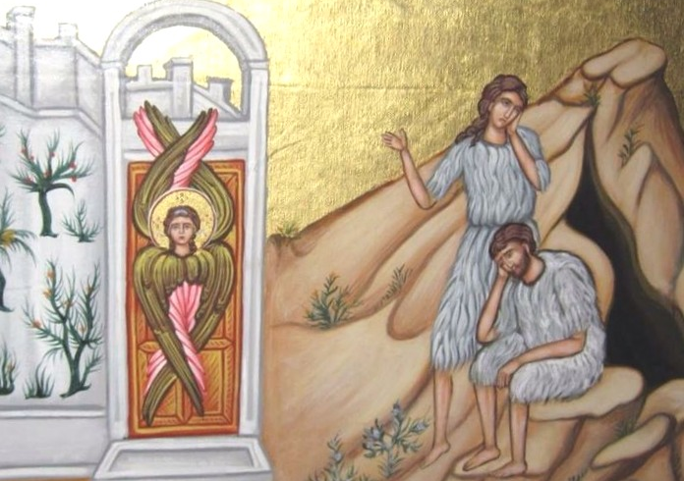
Обещанието за Спасител
Още след изгонването на Адам и Ева от рая, Бог обещал да прати Спасител на човешкия род.

Slide 3
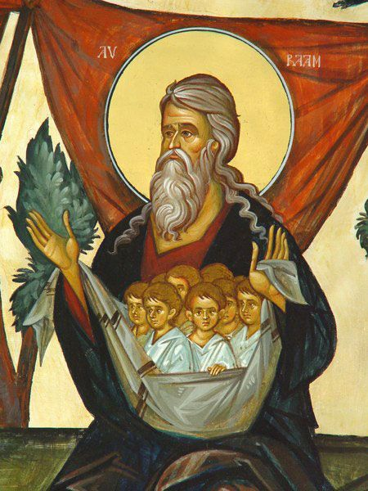
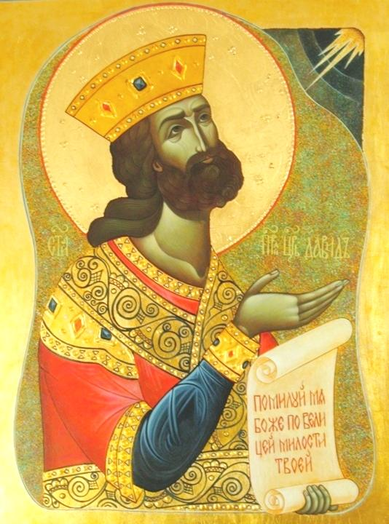
Пророчествата за Спасителя
Пророците предсказали, че Спасителят ще произхожда от потомците на Авраам и Исаак – от рода на цар Давид.

Slide 4
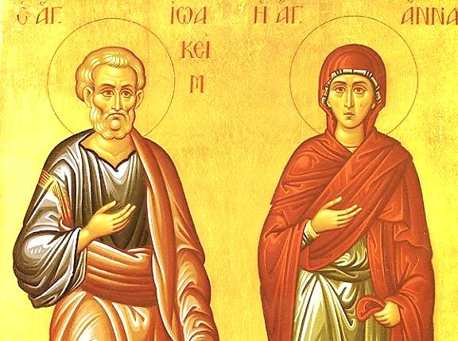
Родителите на света Дева Мария
Светите Йоаким и Анна – родителите на света Дева Мария, били от рода на цар Давид.

Slide 5
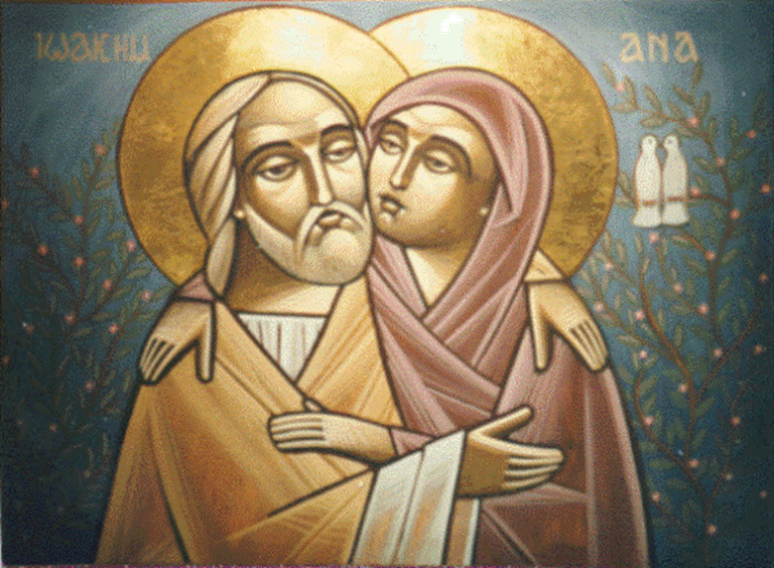
Праведните Йоаким и Анна много скърбяли, защото си нямали чедо, а били вече много стари.

Slide 6
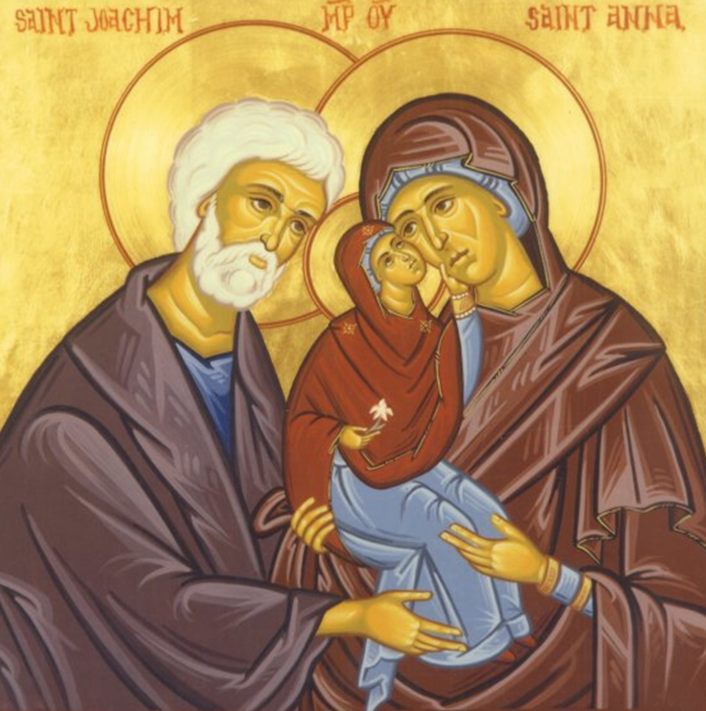
Бог чул молитвите им и ги дарил с чедо – малката Мария, която те отгледали с любов.

Slide 7
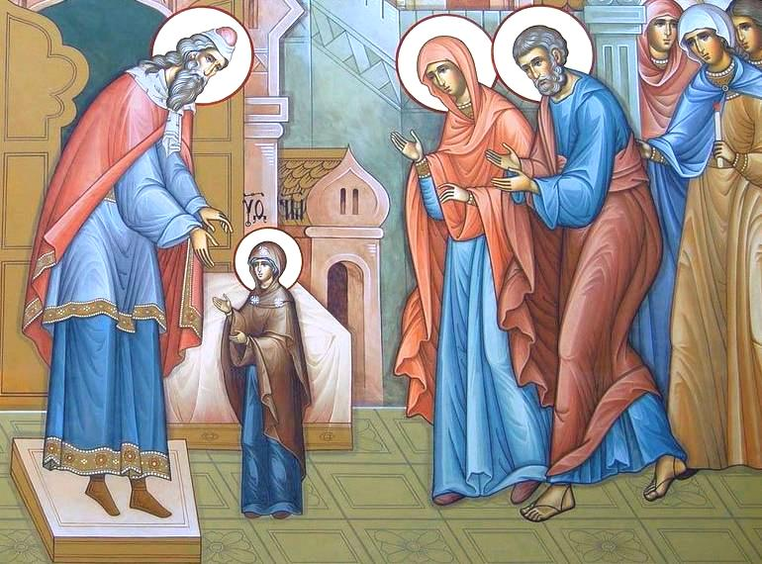
Като навършила три години, малката Мария била отведена от родителите си в Божия храм.

Slide 8
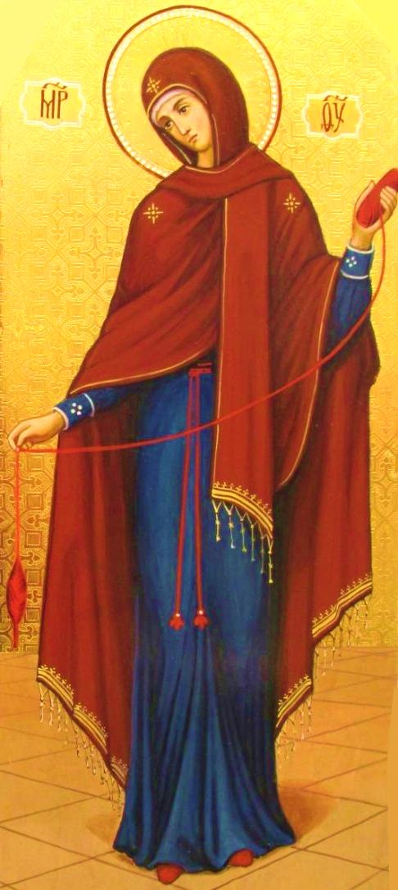
Света Дева Мария останала в храма, където пребивавала в непрестанна молитва и усърдно се трудела.

Slide 9
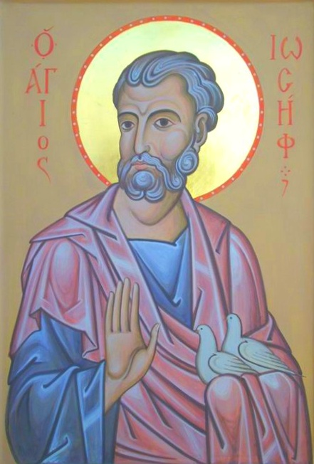
Когато навършила пълнолетие, света Дева Мария трябвало да напусне храма.
Тя била сгодена за стареца Йосиф - неин родственик, който да се грижи за нея, но останала девица.

Slide 10
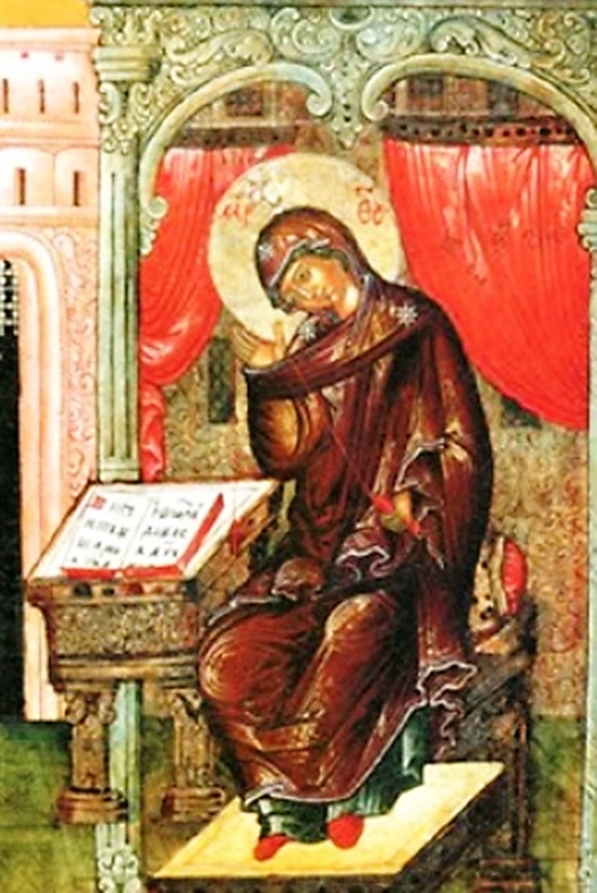
И в дома на праведния Йосиф света Дева Мария прекарвала в труд, молитви и четене на Свещеното Писание.

Slide 11
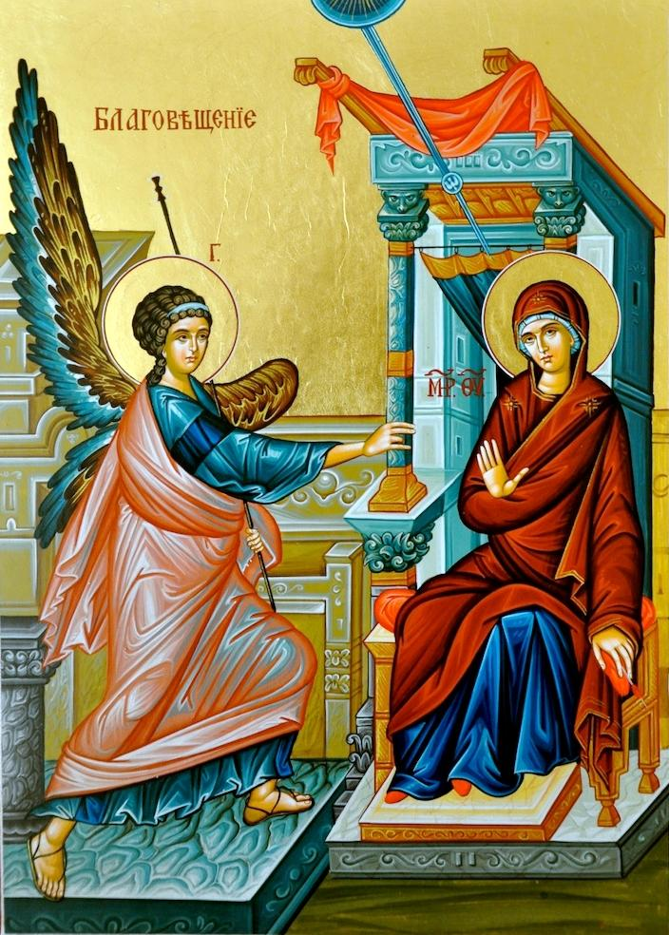
Един ден пред нея застанал архангел Гавриил и я поздравил.

Slide 12
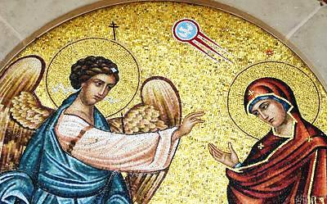
Ангелът известил на света Дева Мария благата вест, че ще стане Майка на Божия Син. Празникът на благата вест – Благовещение е на 25 март.

Slide 13
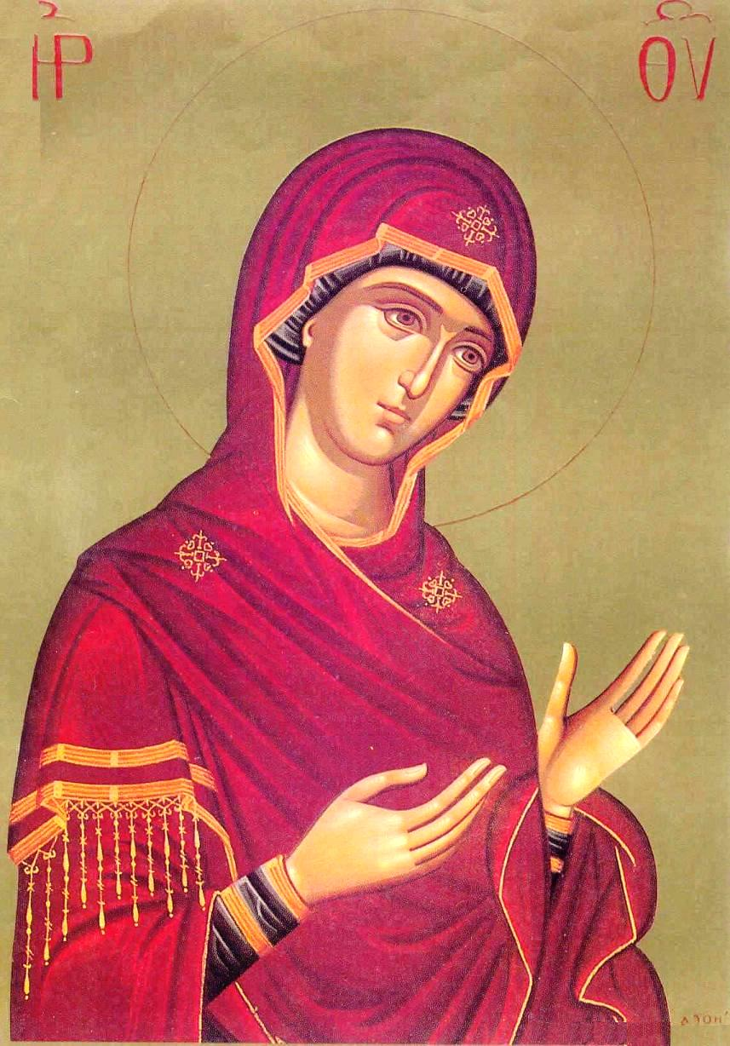
В смирение света Дева Мария отговорила:
„Ето ме, рабинята Господня. Нека ми бъде според думата ти.“
От този миг, осенена със силата на Светия Дух, тя заченала в утробата си Божия Син.

Slide 14
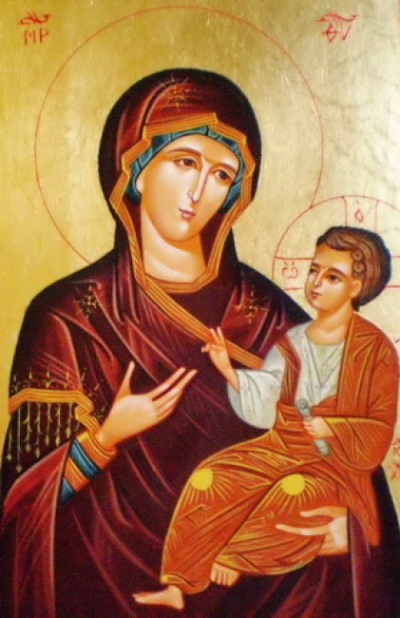
Девет месеца след Благовещение света Дева Мария родила Божествения Младенец.

Slide 15
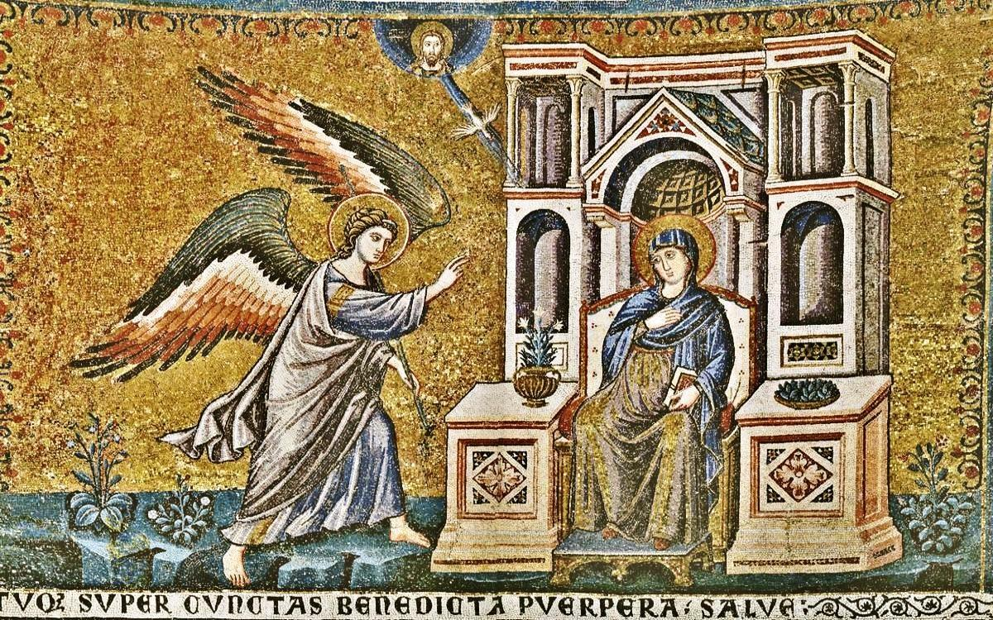
Свето Благовещение –
празникът на благата вест
Вестта, която Архангел Гавриил донесъл, била радостна както за Дева Мария, така и за цялото човечество.
Затова тя се нарича блага вест – добро известие.

Slide 16
Въпроси към урока:
Къде била отведена света Дева Мария на тригодишна възраст?
За кой праведен старец била сгодена тя, когато навършила пълнолетие?
Кой донесъл благата вест на света Дева Мария, че ще стане Майка на Спасителя – Иисус Христос?
Кога е празникът на благата вест – Благовещение?

Slide 17
Задача: Да разучим песента „Богородице Дево, радуйся“
Богородице Дево, радуйcя, благодатная Марие, Господ с Тобою! Благословена Ти в женах
и благословен плод чрева Твоего, яко Спаса родила еси душ наших.
Превод:
Богородице Дево, радвай се, благодатна Мария, Господ е с тебе! Благословена си ти между жените и благословен е плодът на твоята утроба,
защото ти си родила Спасителя на нашите души.

Slide 18
